Slide 1
স্বাগতম

Slide 2
পরিচিতি
মোঃ শাহজাহান
সহকারী শিক্ষক(গণিত)
কাসিম আলী সরকারি মডেল উচ্চ বিদ্যালয়
ফেঞ্চুগঞ্জ, সিলেট ।

Slide 3
পাঠ পরিচিতি
শ্রেণিঃনবম
বিষয়ঃগণিত
অধ্যায়ঃ ৯ম
আজকের পাঠঃত্রিকোনমিতিক অনুপাত
সময়ঃ৫০ মিনিট

Slide 4
উপরের ত্রিভুজটির নাম কি?

Slide 5
অতিভুজ
লম্ব
ভূমি

Slide 6
এ অধ্যায় শেষে শিক্ষার্থীরা-
ত্রিকোণমিতিক অনুপাত সংজ্ঞায়িত করতে পারবে।
সুক্ষকোণের ত্রিকোণমিতক অনুপাত এর সূত্র গুলো বলতে পারবে ।
সুক্ষকোণের ত্রিকোণমিতিক অনুপাতগুলোর ব্যবহার করে গাণিতিক সমস্যা সমধান করতে পারবে।

Slide 7
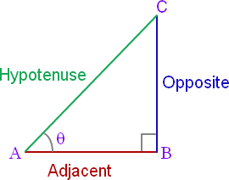
অতিভুজ
বিপরীত বাহু
সন্নিহিত বাহু

Slide 9
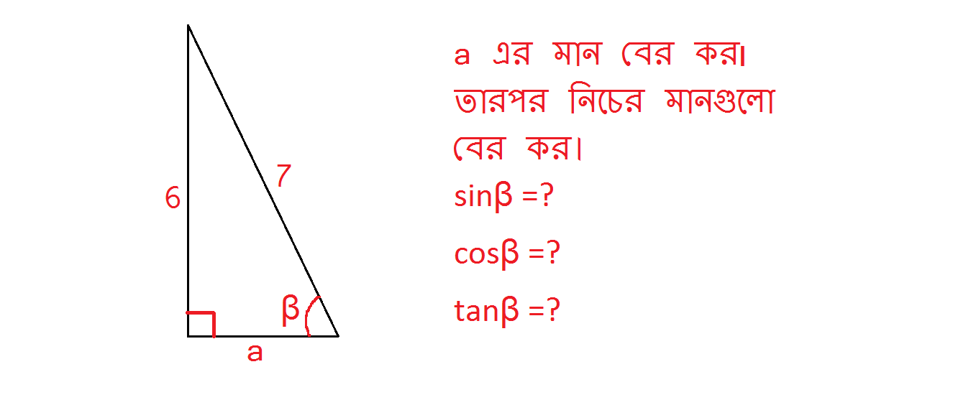
জোড়ায় কাজ

Slide 10
দলগত কাজ
# ABC সমকোনী ত্রিভূজের <B কোণটি সমকোণ । tan A= 1 হলে 2SinAcos A = 1 এর সত্যতা যাচাই কর ।

Slide 11
মূল্যায়ন
A=1+SinA, B=1-SinA, C=secA, D=tanAহলে
a)ত্রিকোণমিতিক অনুপাত কাকে বলে?
b) দেখাও যে $\frac{1}{A}$+$\frac{1}{B}$=2$C^{2}$

Slide 12
বাড়ির কাজ
ABC সমকোণী ত্রিভুজের <Cসমকোণ,AB=20সেমি BC=12 সেমি এবং <ABC=$θ$হলে $\cos^{2}θ−\sin^{2}θ এর মান বের।$

Slide 13
ধন্যবাদ

